Slide 1
НЕТРУДНЫЕ подростки
Как найти баланс в отношениях

Slide 2
ФИО:
Дата рождения, возраст:
Рост, цвет волос:
Особые приметы:
В какой одежде сегодня был одет:
Как любит проводить свободное время:
Лучшие друзья:
Любимая музыка:
Где может быть сейчас:

Slide 3
Вы точно
знаете, где находится
ваш ребенок?

Slide 4
Посмотрите внимательно
на экран, что
из перечисленного про вашего подростка?
1
2
3
4
Нет друзей
Перепады настроения
Плохие оценки
Бросил
хобби
5
6
7
8
Много
играет
в игры
Ничего не хочет
Нарушение
сна
Вспышки агрессии
9
10
11
12
Цветные волосы
Курение, алкоголь
Пропуски
в школе
Уходы
из дома
13
14
15
16
Пробы алкоголя, курения (вейп)
Увлекается аниме
Порезы, шрамы
Мат
в речи

Slide 5
Сколько совпадений
вы обнаружили?
Что из этого,
на ваш взгляд, самое опасное?
Почему?
1
2
3
4
Нет друзей
Перепады настроения
Плохие оценки
Бросил
хобби
5
6
7
8
Много
играет
в игры
Ничего не хочет
Нарушение
сна
Вспышки агрессии
9
10
11
12
Цветные волосы
Курение, алкоголь
Пропуски
в школе
Уходы
из дома
13
14
15
16
Пробы алкоголя, курения (вейп)
Увлекается аниме
Порезы, шрамы
Мат
в речи

Slide 6
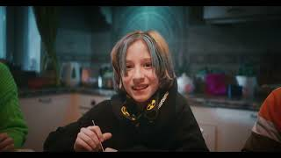
Давайте обсудим, о чем этот ролик?
Как родителям удалось поймать первый сигнал?

Slide 7
Не существует родителей,
у которых нет проблем
и вопросов в воспитании детей!
С подростком можно и нужно договариваться
Вы можете изменить отношения
с подростком в лучшую сторону

Slide 8
ТОП-проверенных действий, выполняя которые, вы заметите
изменение отношений с ребенком в лучшую сторону
Договоритесь
о понятных
правилах
для всей
семьи
У подростка
должно быть
личное
пространство,
уважайте его
Вспомните про семейные традиции или придумайте
новые, самые
простые
Познакомьтесь со
своим подростком, узнайте, что ему интересно, кто
его друзья
Возможно (скорее всего) с первого раза договориться не получится!
Будьте готовы повторить все эти действия несколько раз.

Slide 9
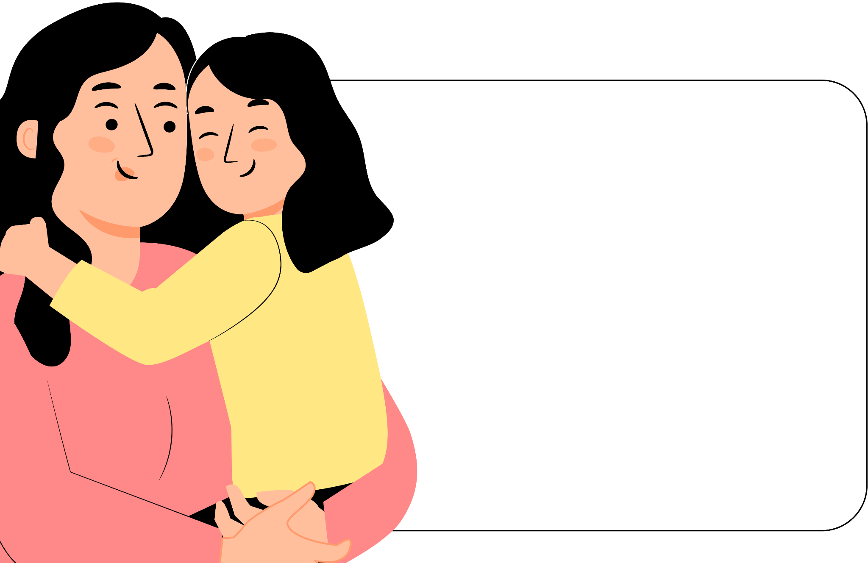
Как разговаривать
с подростком, чтобы
он вас услышал
Не начинайте разговор, когда вы злитесь.
Постарайтесь создать доброжелательную
обстановку.
Разговор на равных. Будьте готовы
осмыслить любые вопросы и дать на них
честные ответы.
Говорите о своих чувствах и эмоциях,
о том, что волнует именно вас.
Слушайте, что говорит ребенок, а не свои
страхи опасения.
Самое главное
в решении
любых проблем
с подростком -
ДИАЛОГ.
Признайте право ребенка на собственное
мнение.
Избегайте в речи иронии и насмешек,
старайтесь формулировать мысли без
приказных интонаций.

Slide 10
ЧЕК-ЛИСТ
Что делать, когда…. (нагрубил, не хочет ходить в школу, “залипает”
в телефоне, попробовал курить (в т.ч. вейп), стал получать двойки и т.д.)
Нотации не работают
Сделайте
паузу, придите
в себя
Оцените состояние ребенка
Обратитесь
к специалисту
Задавайте
прямые вопросы
Обсудите последствия
Продумайте варианты
Делитесь
личными переживаниями
Вспомните
свои неудачи
Все ошибки исправимы
Не оставляйте одного
Не обходите неловкие темы

Slide 11
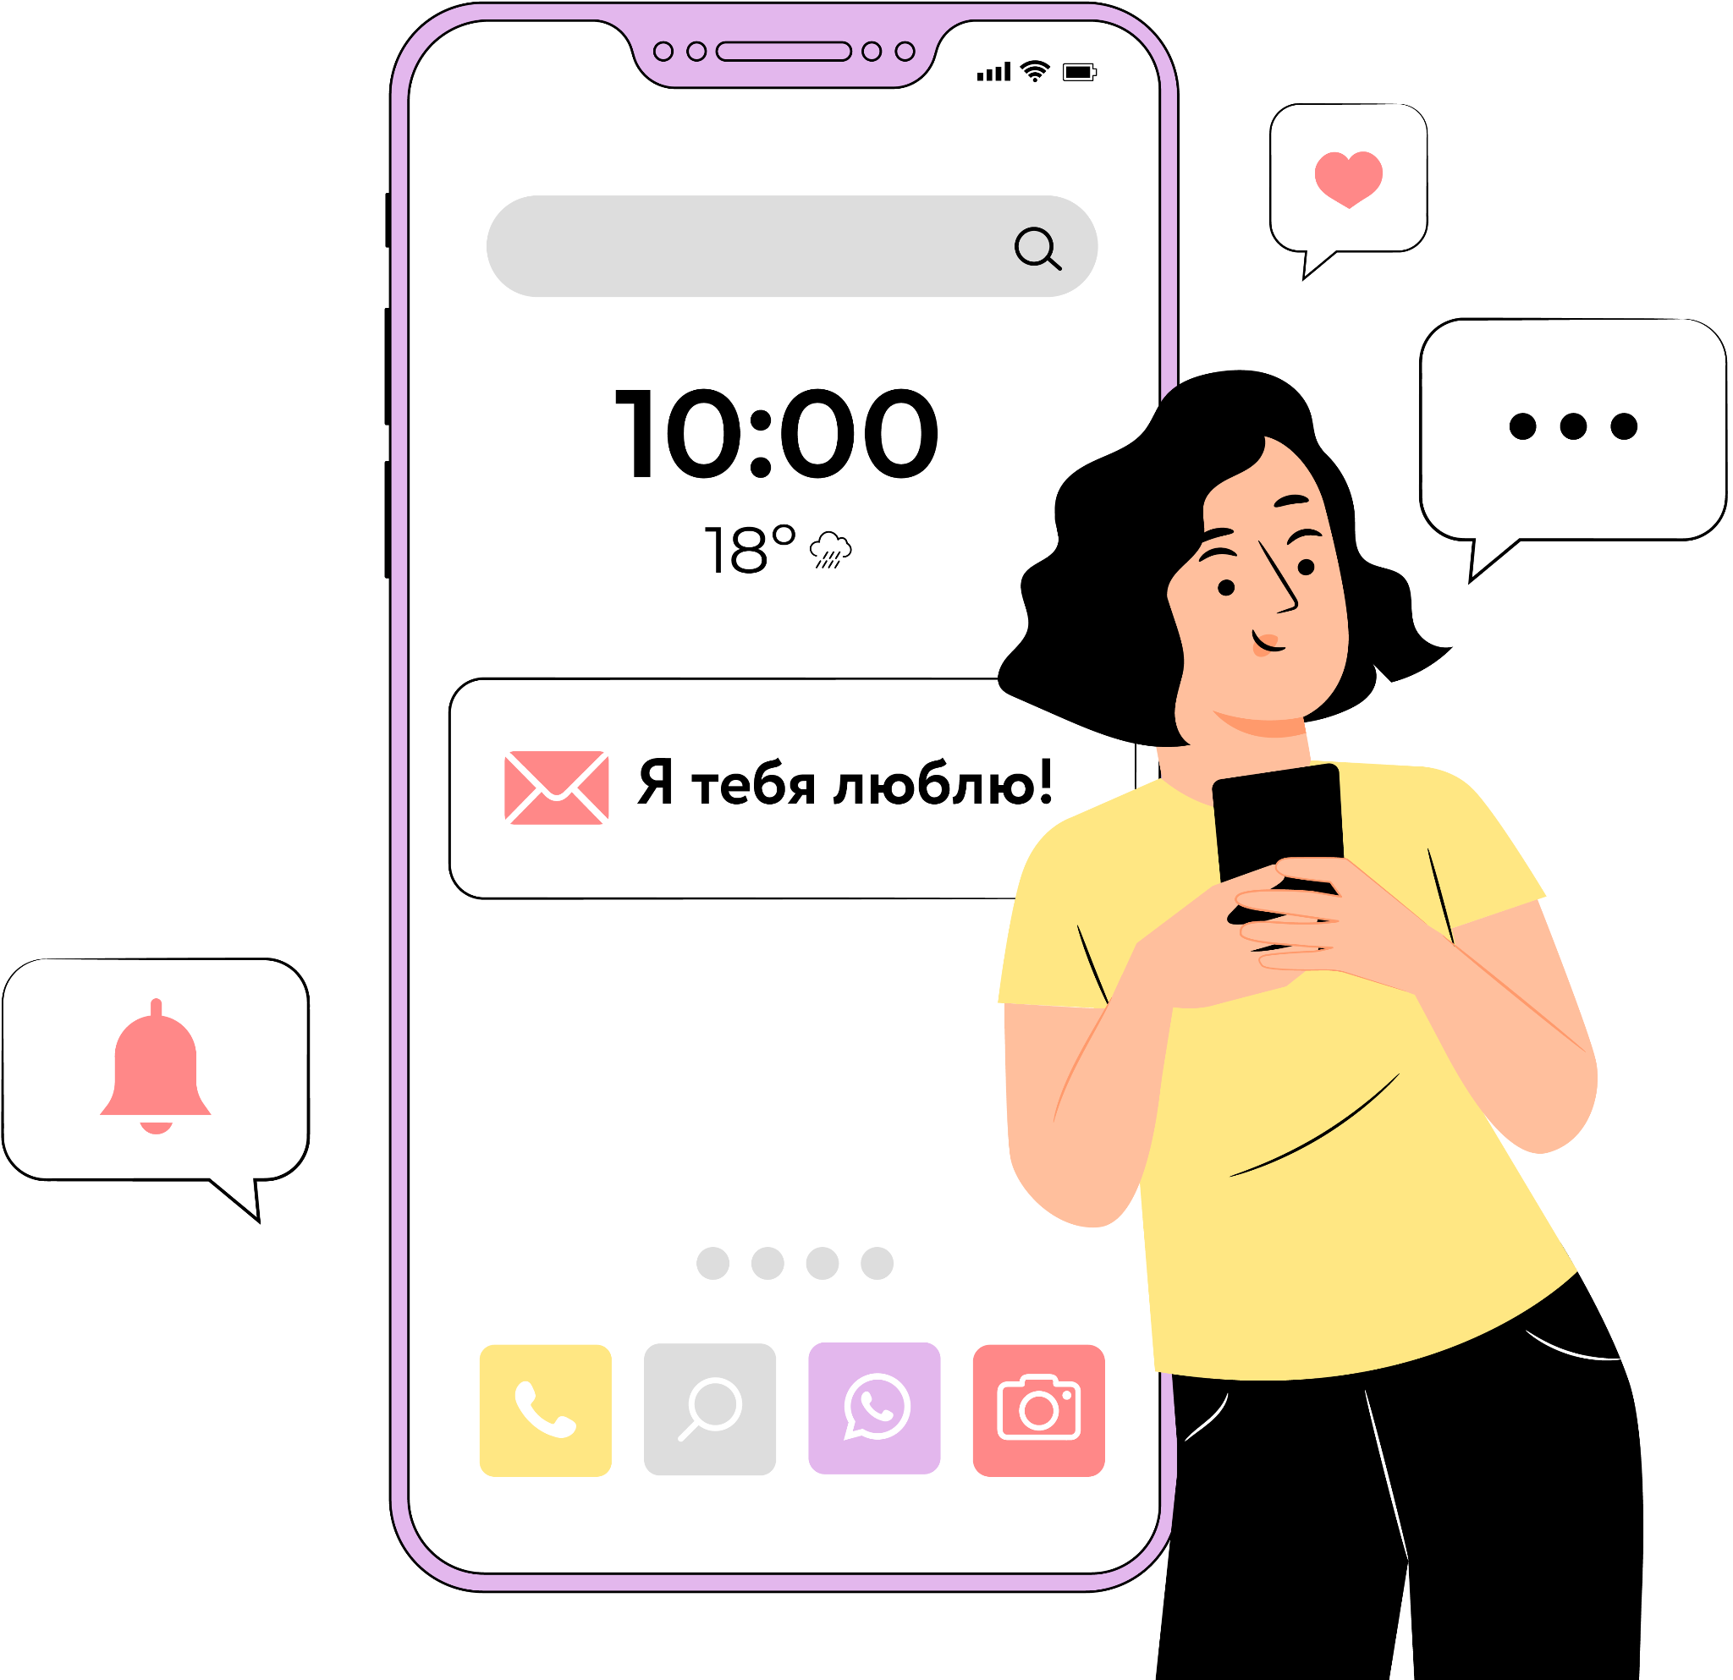
Проведём
эксперимент?
Напишите своему
подростку сообщение
с текстом: “Я тебя
люблю”
Посмотрим, что
они ответят

Slide 12
Если вы хотите обсудить
вопросы воспитания
со специалистами:
Телефоны горячих
линий:
Телефон доверия:
8-800-2000-122
(круглосуточно,
бесплатно)
Центр суицидальной
превенции:
8-800-220-8000
(круглосуточно,
бесплатно)
Запись через сайт:
точкаопоры72.рф
Услуги предоставляются
бесплатно, в т.ч. онлайн

Slide 13
Мы подобрали материалы,
которые помогут прожить подростковый возраст
вашего ЛЮБИМОГО
ребенка
Сканируйте QR-код
СПАСИБО ЗА ВНИМАНИЕ!

